Slide 1

КІБЕРБУЛІНГ

Slide 2

«Несправедливість досягається двома способами: або насильством, або обманом»
Марк Тулій Цицерон

Slide 3
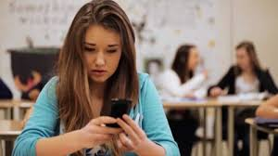
ЕЛЕКТРОННИЙ
БУЛІНГ
(КІБЕРБУЛІНГ)
активні дії, спрямовані на завдання
психологічної травми шляхом
приниження за допомогою мобільних телефонів, мережі
Інтернет, інших електронних пристроїв (знімання на відео
бійок чи інших принижень, цькування через соціальні
мережі тощо).
Це новітня форма агресії, що передбачає жорстокі дії з метою дошкулити, нашкодити, принизити людину з використанням інформаційно-комунікаційних засобів

Slide 4
ОЗНАКИ КІБЕРБУЛІНГУ
обов'язково активні дії
може бути персоніфікованим та анонімним (коли жертва не знає, хто є кривдником)
здійснюється з використанням електронних технологій
швидко розповсюджується у віртуальному світі, від нього неможливо сховатися (на відміну від реального булінгу)
спрямований на завдання психологічної шкоди людині
може включати в себе деякі види фізичних знущань, наприклад, бійки і цькування, з метою подальшого поширення відео та фото в мережу Інтернет

Slide 5
ФОРМИ ПРОЯВУ КІБЕРБУЛІНГУ
відправка погрозливих та образливого змісту текстових повідомлень
розповсюдження (спам) відео та фото порнографічного характеру
троллінг (надсилання погрозливих, грубих повідомлень у соціальних мережах, чатах чи онлайн-іграх)
демонстративне видалення дітей зі спільнот у соцмережах, з онлайн-ігор
cтворення груп ненависті до конкретної дитини

Slide 6
пропозиція проголосувати за чи проти когось в образливому опитуванні
провокування підлітків до самогубства чи понівечення себе (групи смерті типу “Синій кит”)
створення підробних (фейкових) сторінок у соцмережах, викрадення даних для формування онлайн-клону
надсилання фотографій із відвертим зображенням (як правило, дорослі надсилають дітям)
пропозиції до дітей надсилати їх особисті фотографії відвертого характеру та заклик до сексуальних розмов чи переписок за допомогою месенджерів тощо

Slide 7
ОСНОВНІ ПРИЧИНИ БУЛІНГУ
помилкове уявлення про те, що агресивна поведінка допустима
бажання завоювати авторитет в очах друзів та однолітків, стати
«популярним»
бажання привернути увагу дорослих
компенсація за особистісні невдачі
нудьга
заздрість, злість, жорстокість, підлість
тиск та жорстоке поводження батьків

Slide 8


ВИДИ КІБЕРБУЛІНГУ
образа (флеймінг, тролінг)
ошуканство
нападки
відчуження (ізоляція)
наклеп (обмовляння)
кіберпереслідування
самозванство
хепі-слепінг

Slide 9
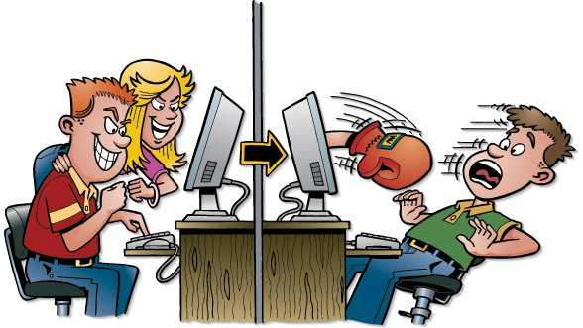
ПЕРЕПАЛКИ
(ФЛЕЙМІНГ,
ТРОЛІНГ)
обмін короткими, гнівними та
запальними репліками між
учасниками з використанням
комунікаційних технологій.
Як правило, відбувається у відкритому публічному просторі
мережи Інтернет (найчастіше розгортається на форумах, у
чатах).
Проявляється у образливих коментарях на адресу одне
одного у соцмережах, вульгарних зауваженнях, образливих
зверненнях

Slide 10
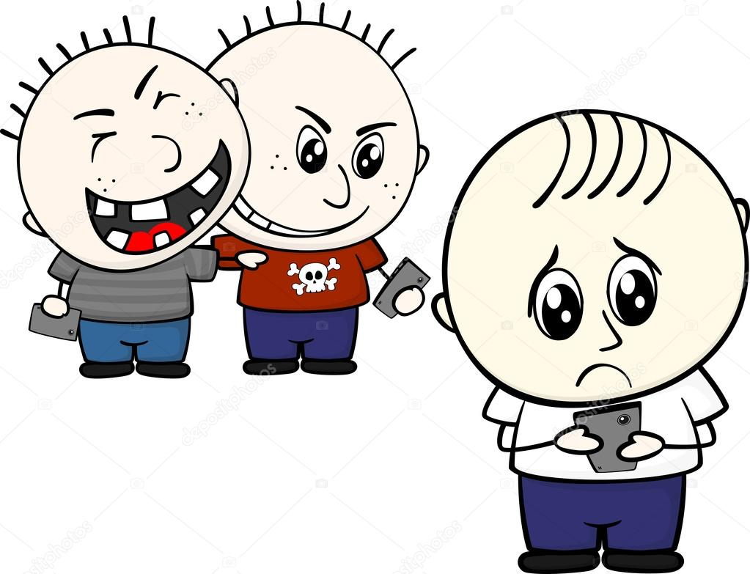
НАПАДКИ
постійні виснажливі атаки,
регулярні висловлювання
образливого характеру на
адресу жертви (багато смс
повідомлень, дзвінків) аж
до перевантаження
приватних каналів комунікації.
Це, як правило, тривалі, виснажливі, односторонні атаки
у кіберпросторі

Slide 11

НАКЛЕП
(ОБМОВЛЯННЯ)
поширення неправдивої,
принизливої інформації про
жертву з використанням
комп’ютерних технологій
Проявляється у розповсюдженні текстових повідомлень,
фото (в тому числі з використанням фотошопу), які
змальовують жертву у негативному світлі

Slide 12
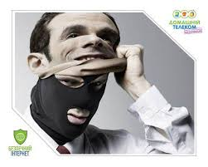
САМОЗВАНСТВО
використання особистих даних
жертви (логінів, паролів до
акаунтів в мережах, блогах) з
метою здійснення від її імені
негативної комунікації
Проявляється у відправленні від імені жертви на адресу
інших людей, зокрема, друзів і близьких, ганебних і
провокаційних листів з метою отримання зворотної
Негативної комунікації на адресу жертви, яка нічого не
підозрює і не очікує негативу

Slide 13
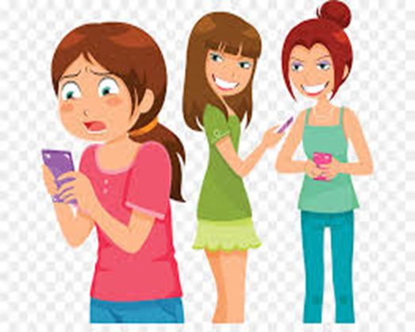
ОШУКАНСТВО
виманювання конфіденційної
персональної інформації для власних
цілей або передачі третім особам, або
розповсюдження її в публічну зону
мережі Інтернет

Slide 14
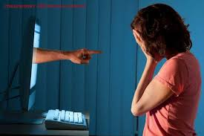
ВІДЧУЖЕННЯ
(ІЗОЛЯЦІЯ)
он-лайн відчуження в будь-яких
типах середовищ, де використовується
захист паролями, формується список
небажаної пошти або список друзів
Виявляється шляхом виключення з груп у соцмережах або
відмови у включенні до таких груп, потрапляння до списку
небажаної пошти. Сприймається жертвою як «соціальна
смерть»

Slide 15
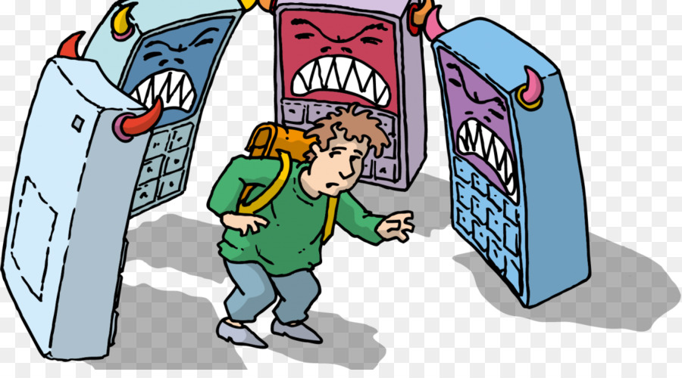
КІБЕРПЕРЕСЛІДУВАННЯ
жертву приховано (віртуально)
вистежують для скоєння нападу,
побиття, зґвалтування чи іншого
реального злочину
Жертва відстежується через мережу Інтернет, злочинець
таким способом отримує для себе інформацію про час, місце
і усі необхідні умови для здійснення майбутнього реального
злочину

Slide 16
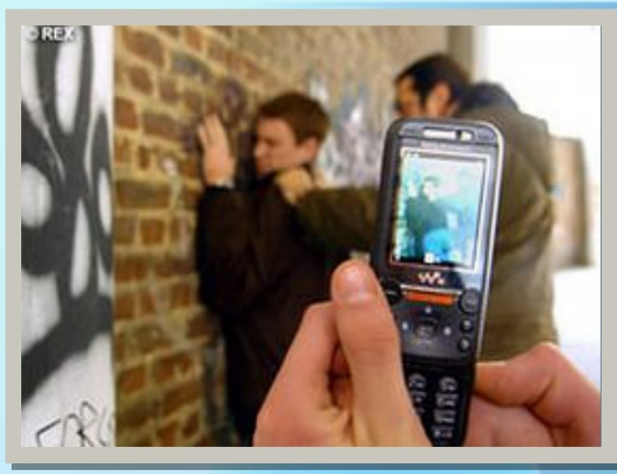
ХЕПІ-СЛЕППІНГ
реальні напади на жертву, які
знімаються на відео для
подальшого розміщення та
розповсюдження в мережі
Інтернет
Будь-які відеоролики, розміщені в мережі Інтернет або
Розповсюджені через мобільні телефони, на яких
зафіксовано реальні напади на жертву

Slide 17
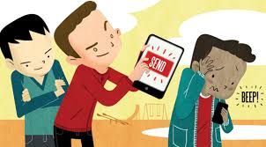
СОЦІАЛЬНО-ПСИХОЛОГІЧНА СТРУКТУРА КІБЕРБУЛІНГУ
ТИПОВИЙ КРИВДНИК (БУЛЕР)
відчуває потребу панувати і підкорювати інших;
імпульсивний, зухвалий та агресивний
позбавлений співчуття
закомплексований
ТИПОВИЙ СПОСТЕРІГАЧ
людина, якій цікаво переглянути (підглянути) компрометуючу інформацію та її вплив на жертву
ТИПОВА ЖЕРТВА
полохлива, вразлива, замкнута, сором’язлива
часто має низьку самооцінку
схильна до депресії
часто не має друзів, основна комунікація – через мережу Інтернет («Інтернет -залежна»)

Slide 18
ЗАКОН УКРАЇНИ «ПРО ВНЕСЕННЯ ЗМІН ДО ДЕЯКИХ ЗАКОНОДАВЧИХ АКТІВ УКРАЇНИ ЩОДО ПРОТИДІЇ БУЛІНГУ (ЦЬКУВАННЮ)»
визначення на законодавчому рівні поняття «булінгу (цькування) учасника освітнього процесу»; типових ознак булінгу
встановлення (шляхом внесення змін до Кодексу України про адміністративні правопорушення) адміністративної відповідальності за вчинення булінгу, а також за неповідомлення керівником закладу освіти уповноваженим підрозділам органів Національної поліції України про випадки булінгу (цькування) учасника освітнього процесу
визначення на законодавчому рівні (шляхом внесення змін до Закону України «Про освіту») шляхів запобігання та протидії булінгу у освітньому середовищі

Slide 19
ЯК ДІЯТИ ДИТИНІ - ЖЕРТВІ БУЛІНГУ
(поради)
НЕ ЗАМОВЧУВАТИ СИТУАЦІЮ (розповісти батькам, вчителям, адміністрації навчального закладу або комусь з дорослих)
ОСОБИСТО ПРОТИСТОЯТИ БУЛЕРУ (по можливості не піддаватися на провокації, не зважати на образи, так як відсутність відповідної реакції жертви призведе до того, що вона стане нецікавою булеру)
ЗАТЕЛЕФОНУВАТИ НА НАЦІОНАЛЬНУ ДИТЯЧУ «ГАРЯЧУ ЛІНІЮ» 0 800 500 225 або 116 111-короткий номер з мобільного (БЕЗКОШТОВНО)
ЗАТЕЛЕФОНУВАТИ ДО ПОЛІЦІЇ 102 (розповісти про ситуацію)
ЗАТЕЛЕФОНУВАТИ ДО КОНТАКТ-ЦЕНТРУ БЕЗОПЛАТНОЇ ПРАВОВОЇ ДОПОМОГИ 0 800 213 103 (БЕЗКОШТОВНО)

Slide 20
ЯК ДІЯТИ БАТЬКАМ ДИТИНИ - ЖЕРТВИ КІБЕРБУЛІНГУ
(поради)
НАВЧИТИ ДИТИНУ НЕАГРЕСИВНО ПРОТИСТОЯТИ БУЛІНГУ (уникати кривдника, не реагувати на нього, переключитися на спілкування з друзями, не залишаючись на самоті, поводитися впевнено)
ПОВІДОМИТИ ПРО ФАКТ БУЛІНГУ ВЧИТЕЛЯ ДИТИНИ, АДМІНІСТРАЦІЮ ШКОЛИ
ПОСПІЛКУВАТИСЯ З БАТЬКАМИ БУЛЕРА З МЕТОЮ ВПЛИВУ НА ЙОГО НЕГАТИВНУ ПОВЕДІНКУ
ЗАЛУЧИТИ ДИТИНУ ДО ПОЗАШКІЛЬНИХ ЗАНЯТЬ З МЕТОЮ РОЗШИРЕННЯ КОЛА ЇЇ СПІЛКУВАННЯ
ЯКЩО «МИРНІ» МЕТОДИ НЕ ДОПОМАГАЮТЬ, ОБОВ’ЯЗКОВО ЗВЕРНУТИСЯ ДО КОМПЕТЕНТНИХ ОРГАНІВ (поліції, прокуратури, служби у справах дітей тощо)

Slide 21
ЯК ДІЯТИ БАТЬКАМ ДИТИНИ - БУЛЕРА
(поради)
ПОСТАВИТИСЯ ДО БУЛІНГУ СЕРЙОЗНО (не сприймати його як тимчасове явище в поведінці дитини)
ПОСПІЛКУВАТИСЯ З ДИТИНОЮ (з метою з’ясування причин такої поведінки, шляхів вирішення проблеми)
ПРИЙТИ З ДИТИНОЮ НА ПРИЙОМ ДО ПСИХОЛОГА (фахівець допоможе розібратися у психологічних аспектах булінгу)
НЕ ДОПУСКАТИ ОБРАЗ ДИТИНИ ВДОМА (часто діти, які зазнають насильства вдома, самі в школі стають кривдниками)
ПОСТІЙНО АКЦЕНТРУВАТИ ДИТИНІ НА НЕОБХІДНОСТІ СПІВЧУВАТИ, СПІВПЕРЕЖИВАТИ, РОБИТИ ДОБРО

Slide 22
ВІДПОВІДАЛЬНІСТЬ ЗА ВЧИНЕННЯ БУЛІНГУ
За вчинення булінгу (в залежності від самого діяння, його наслідків, віку кривдника) можуть наставати різні види відповідальності:
матеріальну та моральну шкоду за діяння, вчинене дитиною у віці до 14 років, несуть батьки, які відшкодовують матеріальні збитки, завдані жертві діями булера, а також доведену у встановленому законом порядку моральну шкоду
до учня можуть також бути застосовані заходи педагогічного впливу, передбачені статутами відповідних навчальних закладів
якщо діяння підпадає під ознаки адміністративного правопорушення або злочину, то за його вчинення настає адміністративна та кримінальна відповідальність відповідно. Причому до таких видів відповідальності у різних випадках можуть притягуватися як діти, так і їх батьки

Slide 23
АДМІНІСТРАТИВНА ВІДПОВІДАЛЬНІСТЬ
(передбачена Кодексом України про адміністративні правопорушення)
Стаття 173-4. Булінг (цькування) учасника освітнього процесу
Хто несе відповідальність:
діти віком від 16 років
батьки або особи, що їх замінюють (якщо булінг вчинила дитина у віці до 16 років)
керівник закладу освіти у разі неповідомлення уповноваженими підрозділами органів Національної поліції України про випадок булінгу (цькування)
учасники освітнього процесу (здобувачі освіти; педагогічні, науково-педагогічні та наукові працівники; батьки здобувачів освіти; фізичні особи, які провадять освітню діяльність; інші особи, передбачені спеціальними законами та залучені до освітнього процесу у порядку, що встановлюється закладом освіти)

Slide 24
КРИМІНАЛЬНА ВІДПОВІДАЛЬНІСТЬ
(передбачена Кримінальним кодексом України)
у віці від 16 років до 18 років неповнолітній сам може притягуватися до кримінальної відповідальності в залежності від скоєного ним злочину
за деякі види злочинів, передбачені ст. 22 ККУ, неповнолітній може притягуватися з 14 років (умисне тяжке тілесне ушкодження (ст. 121 ККУ) умисне середньої тяжкості тілесне ушкодження (ст.122 ККУ); зґвалтування (ст. 152 ККУ); насильницьке задоволення статевої пристрасті неприродним способом (ст. 153 ККУ); крадіжку (185 ККУ) тощо)
якщо неповнолітній, який до досягнення віку, з якого настає кримінальна відповідальність, вчинить діяння, яке підпадає під ознаки злочину, до нього судом можуть бути застосовані примусові заходи виховного характеру
до кримінальної відповідальності також можуть притягуватися батьки, опікуни чи піклувальники дитини (ст. 166 ККУ: злісне невиконання обов'язків по догляду за дитиною або за особою, щодо якої встановлена опіка чи піклування)

Slide 25


Slide 26
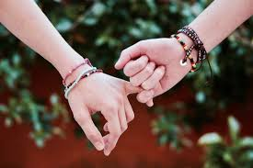
вторинної
ПАМ’ЯТАЙТЕ!
«Спробуйте бути хоч трохи добрішими – і ви побачите, що будете не в змозі зробити поганий вчинок»
Конфуцій

